Slide 1
Maximum Sum Increasing Subsequence
날짜: 2018년 4월 29일
문제: https://www.geeksforgeeks.org/dynamic-programming-set-14-maximum-sum-increasing-subsequence/
발표자: 원은지

Slide 2
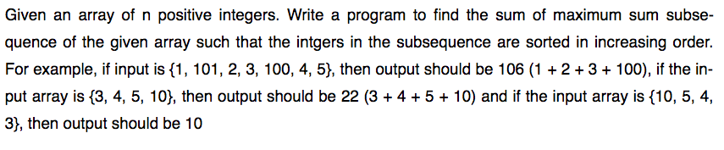
어떤 문제인가?

Slide 3
어떻게 푸는가?
- LIS(Logest Increasing Subsequence) 와 비슷한 문제
- DP로 푼다

Slide 4
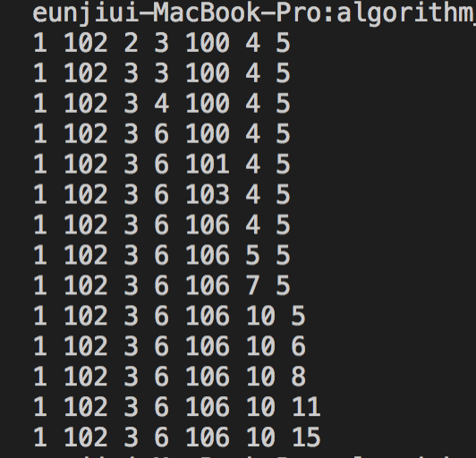
어떻게 푸는가? – DP
인풋
0 | 1 | 2 | 3 | 4 | 5 | 6
1 | 101 | 2 | 3 | 100 | 4 | 5
1. 기존의 인풋 배열과 똑같은 사이즈의 배열을 만들어, 거기다가 각 인덱스까지의 최대의 값을 저장한다.
0 | 1 | 2 | 3 | 4 | 5 | 6
1 | 101 | 2 | 3 | 100 | 4 | 5
0 | 1 | 2 | 3 | 4 | 5 | 6
배열에서 제일 큰 값이 정답!
=> 106

Slide 5
어떻게 푸는가?
시간 복잡도: O(N^2)
2) 공간 복잡도: O(N)

